Slide 1


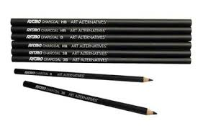
грамота
награждается ученик/ца « » класса
за ВТОРОЕ место в конкурсе рисунков, посвященном 200-летию со дня рождения М.Ю.Лермонтова.
Председатель методобъединения
учителей русского языка И.Ю.Уварова
Элитарная гимназия имени Ильяса Эфендиева

Slide 2

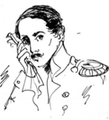

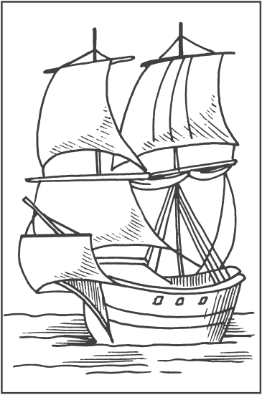

Элитарная гимназия имени
Ильяса Эфендиева
Грамота
Награждается ученик/ца
___ « » класса Элитарной гимназии
имени Ильяса Эфендиева
___________________________
за ТРЕТЬЕ место в конкурсе рисунков, посвященном 200-летию со дня рождения М.Ю.Лермонтова.
Председатель методобъединения
учителей русского языка И.Ю.Уварова
200 лет

Slide 3


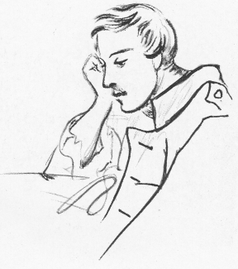
Элитарная гимназия имени Ильяса Эфендиева
Грамота
Награждается ученик/ца
__ « » класса
Элитарной гимназии имени
Ильяса Эфендиева
________________
за ТРЕТЬЕ место в конкурсе рисунков,
посвященном 200-летию со дня рождения М.Ю.Лермонтова
Председатель методобъединения
учителей русского языка И.Ю.Уварова
200 лет

Slide 4
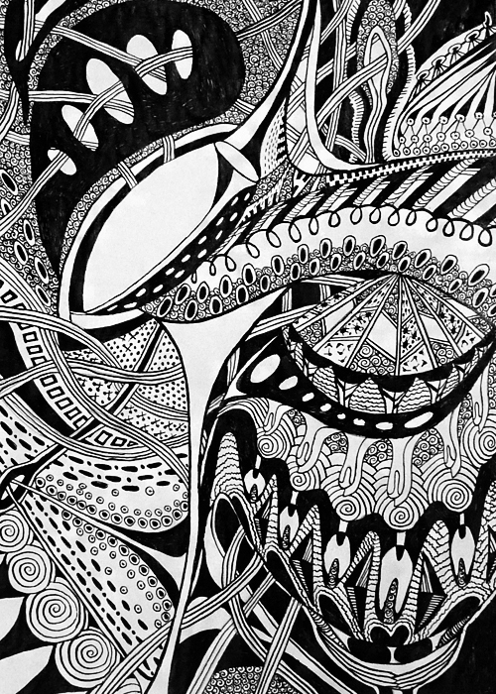
Элитарная гимназия имени Ильяса Эфендиева
грамота
Награждается ученик/ца ___«__» класса
_____________________
за ПЕРВОЕ место в конкурсе
рисунков, посвященном 200-летию со дня рождения
М.Ю.Лермонтова.
Председатель методобъединения
учителей русского языка И.Ю.Уварова

Slide 5



Элитарная гимназия имени Ильяса Эфендиева
Объявляется благодарность участнику конкурса рисунков, посвященному 200-летию со дня рождения Михаила Юрьевича Лермонтова.
Председатель методобъединения
учителей русского языка И.Ю.Уварова

